Slide 1
Getting to know you
Your name
Where you are from
Your job role
An educational activity you do and are most proud
What educational activity would you like to develop in the future
Perkenalkan diri anda
-Nama anda
-Dari mana asal anda
-Apa pelerjaan anda
-Kegiatan pendidikan apa yang telah anda lakukan dan yang paling membanggakan
-Kegiatan pendidikan apa yang anda ingin kembangkan ke depannya

Slide 3
Welcome back!
We hope that you enjoyed your lunch

Slide 4
Planning your educational activities
(Merencanakan kegiatan pendidikan anda)

Slide 5
Planning your educational activities
What outcomes do you aim to achieve?
For example:
To connect people with wildlife –
So that they have a better understanding and feel more connected to wildlife. They feel it is relevant to them.
2. To connect people with your zoo –
So that they have a better understanding of the conservation work you do to protect wildlife and want to support you.
3. To get people involved-
What can they do to help? Can you enable and empower them to take conservation action?
Apa Hasil yang ingin anda capai?
Contohnya:
Mengenalkan satwa dengan pengunjung – sehingga pengunjung punya pemahaman yang lebih baik dan lebih mengenal satwanya.
Mengenalkan pengunjung dengan lembaga konservasi – sehingga mereka lebih paham kegiatan konservasi yang anda lakukan untuk melindungi satwa dan mau mendukungmu.
3. Membuat pengunjung terlibat – Apa yang mereka dapat lakukan? Dapatkah anda mendorong mereka untuk ambil bagian dalam kegiatan konservasi?

Slide 6
Learning objectives
What are your learning objectives?
This is the information that you want your audience to know, which will help you achieve your outcomes.
For example;
Outcome or what you want to achieve is to connect people with Babirusa and how unique they are so that they have a better understanding and feel more connected to wildlife. They feel it is relevant to them.
Learning objective e.g. Male babirusa have impressive & unique tusk unlike that of any other species.
Apa tujuan pembelajaran anda?
Merupakan informasi yang anda inginkan supaya pengunjung tahu dan akan membantu pencapaian tujuan Contohnya;
-Hasil atau apa yang ingin anda capai adalah untuk mengenalkan keunikan babirusa kepada pengunjung sehingga mereka lebih paham dan mengenal satwa.
-Tujuan pembelajaran misalnya Babirusa jantan memiliki taring yang menarik dan unik tidak seperti pada jenis yang lain.

Slide 7
Learning objectives
Learning objectives help you to achieve your outcomes & structure your activities
All the elements of your activities should link back to your aims and learning objectives- if they don’t, question why they are included.
Monitoring and evaluation - how well were the learning objectives delivered and received?
Tujuan pembelajaran membantu pencapaian hasil dan kerangka aktivitas anda
Semua elemen aktivitas anda seharusnya terhubung dengan tujuan anda dan tujuan pembelajaran – jika tidak, mengapa mereka diikutkan
Pemantauan dan evaluasi – seberapa baik tujuan pembelajaran disampaikan dan diterima?

Slide 8
Delivery methods- Different ways to get your message across
Metode penyampaian materi
Berbagai cara menyampaikan pesan anda

Slide 9
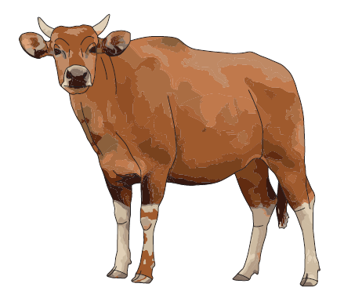
Delivery methods
You know what outcomes you want to achieve…
Which method would you use to get your messages across?
Talk
touch table
Class room session
Game
sign
tour
Story
show
Anda tahu hasil apa yang ingin diraih
Metode apa yang anda gunakan untuk menyampaikan pesan?
-Penyampaian materi lisan
-Meja dengan alat peraga
-Sesi dalam ruang kelas
-Permainan
-Papan informasi
-Tur/berkeliling
-Bercerita
-Pertunjukkan

Slide 10
Presentations-
A talk, tour or story

Slide 11
A talk or story – in a class or zoo Penyampaian materi lisan atau bercerita

Slide 12
A tour (Berkeliling area)

Slide 13
Interpretation signage

Slide 14
A sign (papan informasi)

Slide 15
A sign (papan informasi)

Slide 16
A sign (papan informasi)

Slide 17
A touch table (alat peraga: meja sentuh)

Slide 18
A ‘touch table’
interactive activity

Slide 19
It can be easy & cheap to make some of the items beberapa barang yang mudah dan murah untuk dipakai
A touch table

Slide 20
Make it interactive, like a game (Buatlah interaktif, seperti permainan)
A touch table (meja alat peraga sentuh)

Slide 21
An educational
game

Slide 22
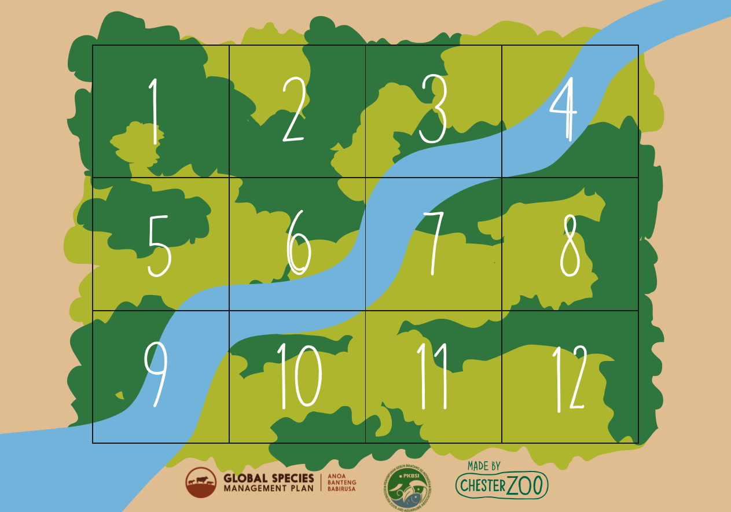
A game (permainan)
Talk
touch table
Class room session
sign
tour
Story
show

Slide 23
Watching & recording wildlife

Slide 24
Wildlife watching (Pengamatan satwa)
Learning by
Seeing
Doing
Example:
Watch birds at the zoo
Make bird feeders
Watch the birds eat the food in the garden
Share how they have taken action to help wildlife

Slide 25
Audience types
Who do you want to know about your work?
(Tipe pengunjung - Siapa yang anda inginkan untuk mengetahui kegiatan anda )

Slide 26
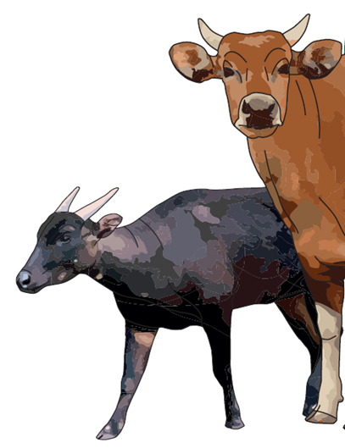
Audience types (tipe pengunjung)
Consider your audience ..
Knowing your audience will help you decide
When to deliver your activities
Which delivery method is most suitable
What language to use
Pertimbangan untuk pengunjung..
Mengetahui pengunjung anda akan membantu dalam menentukan
Kapan menyampaikan aktivitas anda
Metode penyampaian materi yang mana yang paling sesuai
Bahasa apa yang digunakan

Slide 27
Different types of audience
Who visits the Zoo?
School groups
Families
Adults
Academics
Community groups
Conservationists
Siapa yang mengunjungi lembaga konservasi?
Kelompok sekolah
Keluarga
Orang dewasa
Akademisi
LSM
Ahli konservasi

Slide 28
Different types of audience
When do they visit the Zoo?
School groups - visit the zoo in school term time & in school hours
Families – visit the zoo at weekends and school holidays
Adults – adults visiting alone often visit the zoo when children are at school
Knowing who visits when can help you target audiences and use the right delivery method at the right time
Kapan mereka mengunjungi lembaga konservasi?
-Kelompok sekolah – mengunjungi lembaga konservasi dalam waktu jam sekolah
-Keluarga – mengunjungi lembaga konservasi saat akhir pekan dan liburan sekolah
- Orang dewasa – mengunjungi sendiri, seringnya saat anak-anak di sekolah
Mengetahui siapa dan kapan suatu kunjungan dapat membantu anda menarget pengunjung dan menggunakan metode penyampaian materi yang berbeda dengan waktu yang tepat

Slide 29
Different types of audience
Why do you think visitors
come to the zoo?
A fun day out - entertainment
To spend time with family and friends
Something to pass the time
To see animals
To learn about animals
To learn about conservation
To get involved in conservation
Some or all of the above
Mengapa pengunjung mengunjungi lembaga konservasi?
Mencari hiburan
Menghabiskan waktu dengan keluarga dan teman
Hanya untuk menghabiskan waktu
Untuk melihat satwa
Untuk mempelajari satwa
Untuk mempelajari konservasi
Untuk terlibat dalam konservasi
Beberapa atau semua dari alasan di atas

Slide 30
Different types of audience
Because visitors have different reasons for coming to the zoo, some delivery methods work better with certain audiences
Delivery method | Good for visitors who want to; | Things to consider
A talk & feed | - have a fun day out - see animals - learn during their visit | They can leave at any time
A workshop / club | - learn during their visit e.g. -school & community groups | Time commitment
A touch table | - learn during their visit - have a fun day out Including school groups & families | Make it interactive
A sign | Visitors who want to; - learn on their visit | Requires maintenance & cleaning
Karena pengunjung punya berbagai alasan untuk datang, beberapa metode penyampaian materi akan lebih baik untuk pengunjung tertentu
Penyampaian materi | Cocok untuk pengunjung yang ingin: | Hal yang harus diperhatikan
Presentasi lisan dan pemberian pakan ke satwa | - Mencari hiburan - Melihat satwa - Belajar selama kunjungan | Mereka dapat pergi kapanpun
Workshop/lokakarya | - Belajar selama kunjungan Misalnya, sekolah dan LSM | Tepat waktu
Meja dengan alat peraga sentuh | - Belajar selama kunjungan - Mencari hiburan Meliputi anak sekolah & keluarga | Buatlah interaktif
Papan informasi | Pengunjung yang ingin: - Belajar dari kunjungannya | Membutuhkan perawatan dan pembersihan rutin
Notes:
E.g. visitors who have come for a fun day out to spend time with their friends may not want to spend time engaging with an educational touch table, but they may want to see an animal feed & talk.

Slide 31
Different types of audience
Dalam kelompok, diskusikan metode mana yang terbaik untuk kelompok pengunjung berikut:
Keluarga yang ingin mencari hiburan dan melihat satwa?
Mahasiswa
Kelompok sekolah (umur 5-8 tahun)
Untuk diingat..
Tipe pengunjung
Alasan kunjungan mereka
Pesan apa yang ingin disampaikan
Kapan kunjungan mereka
In groups discuss which delivery method is best for these audience groups
A family having a fun day out and want to see animals?
University students
A school group (ages 5-8 yrs)
Remember..
The audience type
Their reasons for visiting
What messages you want to get across
When they visit

Slide 32
Different types of audience
How would you connect visitors with wildlife?
In groups discuss and develop the below delivery methods
Talk
A touch table
Make a sign
Bagaimana anda mengenalkan pengunjung dengan satwaliar?
Dalam kelompok, diskusikan dan kembangkan metode penyampaian materi berikut
-Presentasi lisan
-Alat peraga sentuh
-Membuat papan informasi

Slide 33
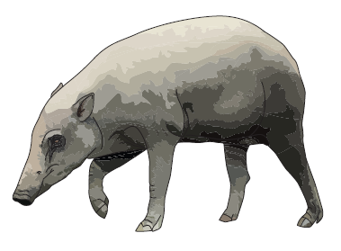
Development
What educational activity would you like to develop in the future?
Kegiatan edukasi apa yang mau anda kembangkan ke depannya?

Slide 34
Welcome back!
Please share your work with us

